Slide 1
最优化理论
第1讲 最优化理论概述
辽宁大学 信息学院

Slide 2
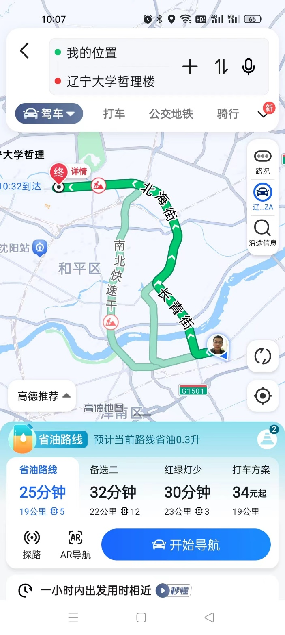
最优化理论概述
最优化定义
最优化是从所有可能的方案中选择最合理的一种方案，以达到最佳目标的科学。
最优化解决的目标系统应该包含多个可行性的方案
现实生活中很多问题都是最优化问题：
销售决策、车载导航、企业投资、运输问题，车辆调度，员工安排等

Slide 3
最优化理论概述
最优化方法
经典数学方法
微分法、拉格朗日乘数法等
数学规划方法
线性规划、整数规划、动态规划、多目标规划等
现代优化方法
优化算法
贪心算法、回溯算法、分治算法、动态规划
启发式算法
蚁群算法、遗传算法、模拟退火算法、人工智能算法。

Slide 4
最优化理论概述
最优化设计步骤
确立目标
根据实际需求，确定最优化的目标（最大/最小）
数学建模
设计目标函数、设计变量和相关约束的数学表达形式
设计方案
基于数学规划/智能算法等设计解决方案
优化求解
进行数学计算或通过计算机来实现对应的算法，求解问题

Slide 5
最优化问题实例分析
例1：
将一段长度为12米的铁丝围成一个矩形，则如何设定长x和宽y，使得该矩形的面积最大。
12 m
x
y

Slide 6
例1
目标：面积最大
约束：
求解方法:
将目标函数f(x,y)变成一个只包含x的一元函数
通过导数法求出极值点

Slide 7
例1
知识回顾：导数
导数定义：
对于函数f(x) ，在点x₀的某个领域内有定义，当自变量x在x₀处有增量Δx，且(x₀+Δx)也在该邻域内，函数增量为Δy=f(x₀+Δx)-f(x₀)；如果Δy与Δx的比值当Δx→0时的极限存在，则称f(x)在x₀处可导，并且称 极限 为f(x)在x₀处的导数，记为f’(x)。
函数f(x)的导函数定义为：

Slide 8
例1
知识回顾：导数
导数的几何意义：
函数y=f(x)在x₀点的导数f’(x₀)的几何意义：表示函数曲线在点P₀(x₀,f(x₀))处的切线的斜率。
使得一阶导数为0的点为极值点
如果二阶导数>0，则为极小值点
如果二阶导数<0，则为极大值点
如果二阶导数=0，则为拐点
x₀

Slide 9
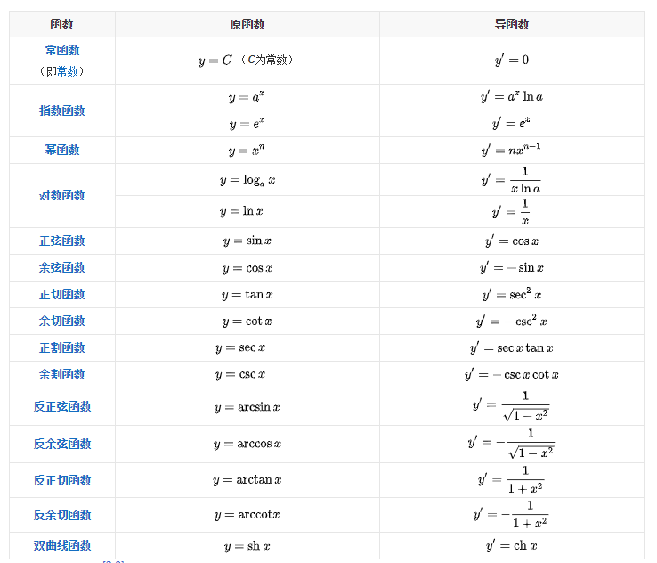
例1
知识回顾：导数
导数公式：
常为零，幂降次
对倒数（e为底时直接倒数，a为底时乘以1/lna）
指不变（特别的，自然对数的指数函数完全不变，一般的指数函数须乘以lna）
正变余，余变正
切割方（切函数是相应割函数（切函数的倒数）的平方）
割乘切，反分式

Slide 10
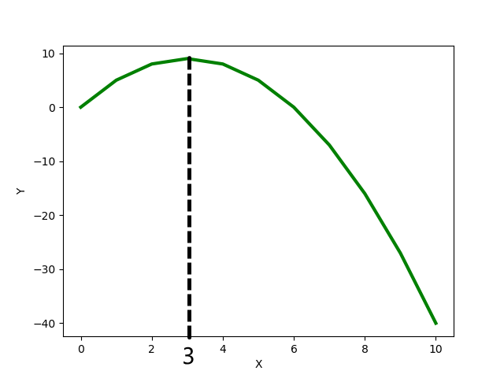
例1

Slide 11
最优化问题实例分析
例2：
把半径为1的实心金属球熔化后，浇筑成一个实心圆柱体，则圆柱体的底边半径r和高h取何值才能使其表面积最小?
半径 r
半径 1
高 h

Slide 12
例2
目标：圆柱体表面积最小
约束：
求解方法：拉格朗日乘数法

Slide 13
例2
知识回顾：偏导数
定义：一个多变量的函数的偏导数，就是它关于其中一个变量的导数而保持其他变量恒定。
对于二元函数f(x,y) ，对于x和y的偏导数表示沿着平行于 x 轴和平行于 y 轴两个特殊方位变动时，f(x,y) 的变化率。
偏导数的符号为
在二元函数中，偏导数反映的是函数沿坐标轴正方向的变化率

Slide 14
例2
知识回顾：偏导数
偏导数的数学含义：
一个多元函数f(x₁,x₂,…,x_{n})，对任意变量x_{i}(1<=i<=n)，其偏导数表示为：

Slide 15
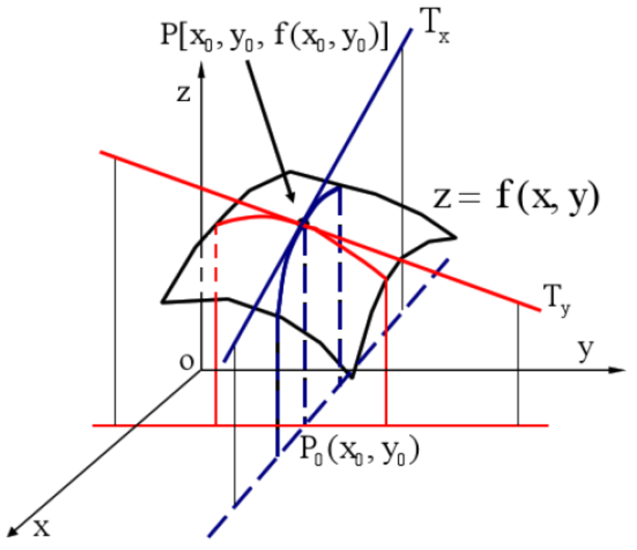
例2
知识回顾：偏导数
偏导数的几何含义

Slide 16
例2
知识回顾：拉格朗日乘数法
定义：假设一个二元函数z=f(x,y)和约束条件g(x,y)=0。则令F(x,y,λ)=f(x,y)+λg(x,y)，λ为参数。则：
分别对F(x,y,λ)求x,y和λ的偏导数，令其等于0.
求解得到的三个方程的方程组，得到x, y, λ.
如果得到满足条件的x和y,则这就是目标极值点。

Slide 17
例2

Slide 18
最优化问题实例分析
例3（P3例1-1）：
要制作一个体积为5立方米的无盖货箱，由于运输要求，其长度不得小于4米，则如何设定长，宽和高，以保证用料最省。
高 x3
铁皮面积最小
宽 x2
长 x1

Slide 19
例3
目标：铁皮面积最小
约束：
求解方法：拉格朗日乘数法？
计算困难
求不出解

Slide 20
最优化问题实例分析
例4：
有编号分别为a,b,c,d,e的5件物品，它们的重量分别是2,2,6,5,4，它们的价值分别是6,3,5,4,6，现在给你个承重为10的背包，假设物品不可拆分，则如何选择合适的物品装入背包，在保证总容量不超过10的情况下，使得背包内物品具有最大的价值总和？

Slide 21
例4
目标函数
约束条件
动态规划等现代优化方法

Slide 22
最优化的数学模型
最优化问题的数学表达方式
X 设计变量
目标函数
subject to
受限于
约束条件，包含若干个等式或者不等式

Slide 23
最优化的数学模型
设计变量
多维的设计变量
工程应用中，设计变量通常表示一组参数，用于表示一个设计方案。
X是一个向量，包含n个参数（特征），R^{n}表示一个n维的实欧式空间，也称之为设计空间
n又称为优化设计的自由度
n越大，说明设计变量多，设计灵活，但是计算复杂
n越小，说明设计变量少，计算简单，但是设计灵活性较差
在满足需求的前提下，合理的减少n的值

Slide 24
最优化的数学模型
设计变量
设计变量的向量表示
一组设计变量表示设计空间中的一点，也就是一个设计方案。

Slide 25
设计向量的几何表示意义
x2
x2
x1
x3
x1
n=2时，设计向量X=(x1,x2) 表示一个二维设计平面
n=3时，设计向量X=(x1,x2,x3) 表示一个三维设计空间

Slide 26
最优化的数学模型
目标函数
目标函数的意义
工程应用中，目标函数是用于评价一个设计方案优劣的数学表达式，又称为评价函数。
工程应用中存在着最大值和最小值两种目标：
为了方便，本课程统一将优化目标设置为最小值（min）
如果实际问题是求最大值，则表示如下：

Slide 27
最优化的数学模型
目标函数
目标函数的分类
单目标优化
若设计指标只有一项，则为单目标优化，例如企业效益问题
多目标优化
若设计指标有多项，则为多目标优化，例如学生奖学金评定问题
本课程研究重点

Slide 28
最优化的数学模型
目标函数等值线
等值线的表达方式
对于一个设计向量X, 给定常量C，则称函数 是目标函数的等值线
等目标函数值恒等于C时，设计向量X有多个可以满足条件的设计点与之相对应。
如果n=2，则满足条件的设计点构成的曲面是等值曲线
如果n=3，则满足条件的设计点构成的曲面是等值曲面
如果n>3，称为等值超曲面（无法画出）

Slide 29
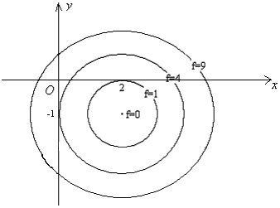
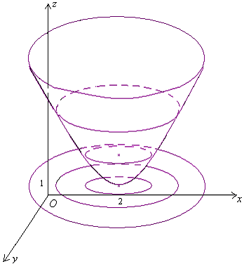

等值线的几何意义
$$minf\left(x,y\right)={\left(x−2\right)}^{2}+{\left(y+1\right)}^{2}$$
等值线
极小值点(2,-1)

Slide 30
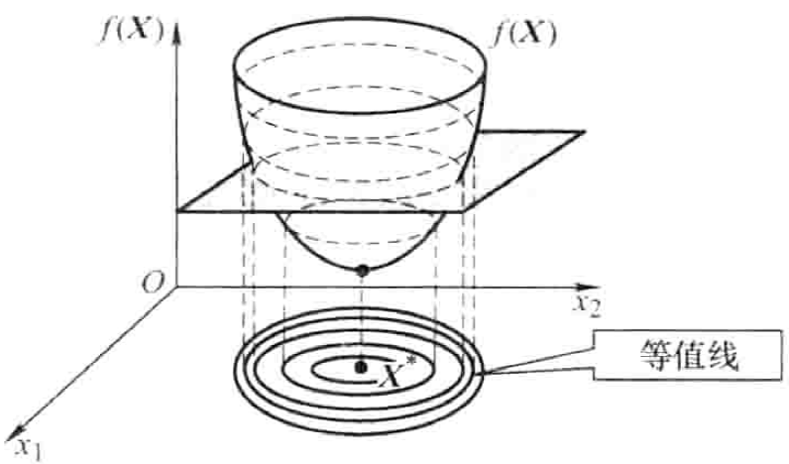
最优化的数学模型
目标函数等值线
等值线的性质
等值线清晰表达了函数的变化情况
越靠近内层函数值越小（约定极小值）
等值线约稠密，函数值变化越快
不同的等值线（面）不相交
在目标极值点X*附件的等值线形成类似同心椭圆，其中心就是极值点

Slide 31
最优化的数学模型
约束条件
约束条件定义
对设计变量的取值所附加的某些限制条件称为约束条件。
统一将不等式约束条件写成<=的形式，m是不等式约束的个数
p是等式约束条件的个数，要求p小于n

Slide 32
约束条件的几何意义
g2(x)=0
x2
g(x)>0
非可行域
h2(x)=0
g(x)<0
可行域
g(x)=0
O
x1
例：n=2时，存在4个不等式约束和2个等式约束
g3(x)=0
g4(x)=0
g(x) = 0称为约束线
h1(x)=0
等式约束的个数要小于n
g1(x)=0

Slide 33
最优化的数学模型
最优化问题分类
有约束规划
线性规划
约束函数都是线性的
非线性规划
存在非线性的约束函数
无约束规划
一维问题
二维问题

Slide 34
二维优化问题的图解法
基本思想：
在二维平面上画出可行域
画出目标函数等值线是平面曲线
通过可行域与等值线的相互关系可以最终确定最优化的解。

Slide 35
二维优化问题的图解法
例4（P10例1-7）
用图解法求解下列优化问题

Slide 36
例4
画出可行域
x2
g1(x)=0
2
g2(x)=0
-2
O
2
4
x1

Slide 37
例4
画出等值线
x2
g1(x)=0
2
g2(x)=0
圆形与抛物线相切点即为目标最优化点
-2
O
2
4
x1

Slide 38
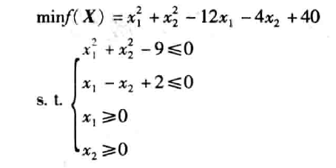
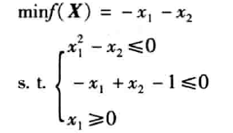
课后练习题
用图解法求解下列最优化问题
（1）
（2）

